Slide 1
Логопедические игры для дифференциации звуков [р]-[Л] подготовила учитель-логопед Вигдорович М.С.

Slide 2
Игра: ДОМИКИ
Цель: Дифференциация сонорных звуков [р]-[л] у детей.
Ход игры: перед детьми кладут два домика, на которых написаны буквы Р и Л. Далее детям дают карточки с картинками, которые они должны правильно распределить. Карточки с изображением предметов на звук [р] нужно положить рядом с домиком, на котором буква Р, а карточки с изображением предметов на звук [л] рядом с домиком, на котором буква Л.

Slide 3
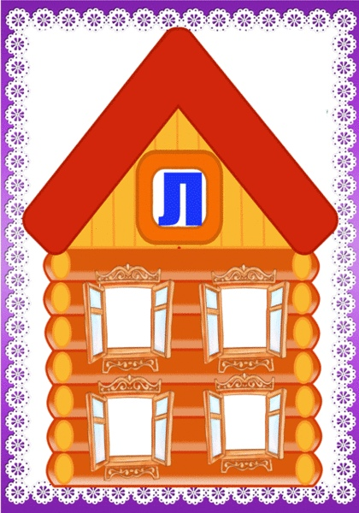

Slide 4
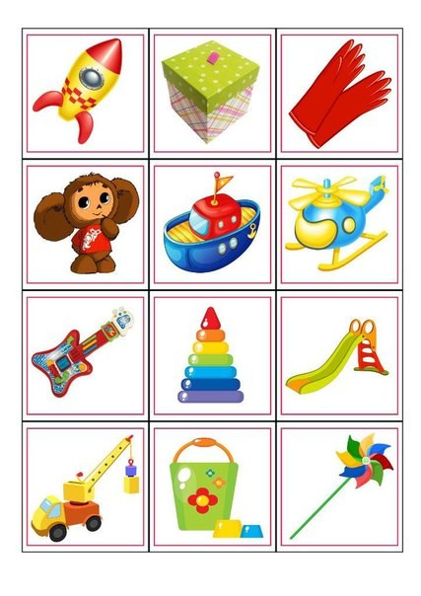

Slide 5
Игра: Капитаны
Цель:1. Дифференциация сонорных звуков [р]-[л] у детей.
2. Развитие мелкой моторики.
Ход игры: перед детьми кладут два поля с изображением двух капитанов. На одном поле капитан Роман, а на другом поле капитан Слава. Детям дают карточки в виде корабликов, на которых изображены картинки на звук [р] или [л]. Дети должны правильно распределить эти кораблики.

